Slide 1
第一讲 EM算法

Slide 2
背景及简介
引例
EM算法及收敛条件
改进算法

Slide 3
背景及简介
EM 算法是 Dempster，Laind，Rubin 于 1977 年提出的求参数极大似然估计的一种方法，它可以从非完整数据集中对参数进行 MLE 估计，是一种非常简单实用的学习算法。
在MLE估计中，当分布中有多余参数或数据为截尾或缺失时，其MLE求取是比较困难的。

Slide 4
EM算法经过两个步骤
第一步求期望(E)，利用对隐藏变量的现有估计值，计算其最大似然估计值(以便把多余的部分去掉)。
第二步求极大值(M)，最大化在E步上求得的最大似然值来计算参数的值。
通过对以上两步的不断交替迭代，当结果收敛到某一值时终止迭代。

Slide 5
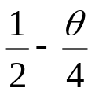
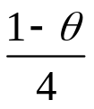
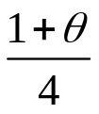



引例
设一次试验可能有四个结果，其发生的概率分别为 ， ， ， ，其中 ,现进行了197次试验，四种结果发生的次数分别为75，18，70，34。试求 的MLE。

Slide 6
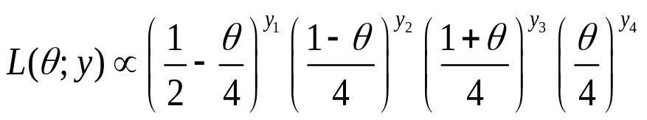


解答
以y₁ ,y₂ ,y₃,y₄表示四种结果发生的次数，此时总体分布为多项分布，故其似然函数要
要由此式求解 的MLE是比较麻烦的，由于其对数似然方程是一个三次多项式。

Slide 7


化繁为简-引入潜变量z_{1，} z₂
假设第一种结果可以分成两部分，其发生概率分别为 和 ，令z₁和y₁-z₁分别表示落入这两部分的次数。
再假设第三种结果分成两部分，其发生概率分别为 和 ，令z₂和y₃-z₂分别表示落入这两部分的次数。
显然 z₁ , z₂ 是我们人为引入的，它是不可观测的(潜变量).也称数据(y , z)为完全数据，而观测到的数据y称为不完全数据。

Slide 8
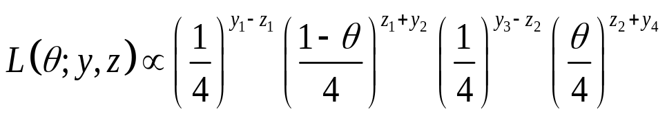
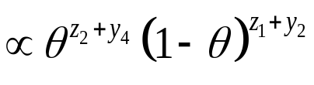
完全数据的似然函数
其对数似然为

Slide 9


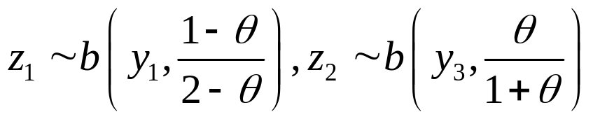
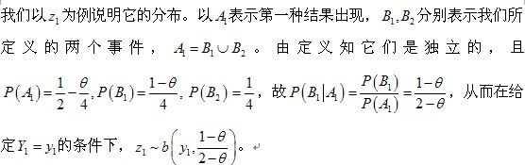
如果(y , z)均已知，则由上式很容易求得 的MLE，但仅 y 知道,而不知道 z 的值。注意到，当y及 已知时，
说明：

Slide 10

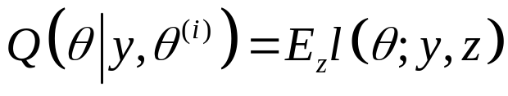
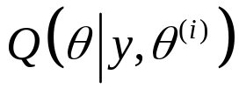

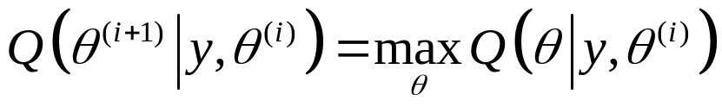


Dempster建议分两步进行迭代求解
E步：在已有观测数据y及第i步估计值 的条件下，求基于完全数据的对数似然函数的期望(即把其中与z有个的部分积分掉)：
(1)
M步：求 关于 的最大值 , 即找 使得
(2)
这样就完成了由 到 的一次迭代，重复(1)、(2)式，直至收敛即可得到 的MLE。

Slide 11
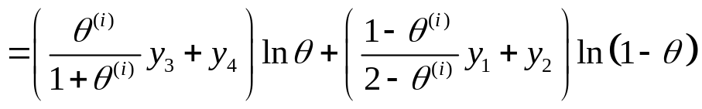
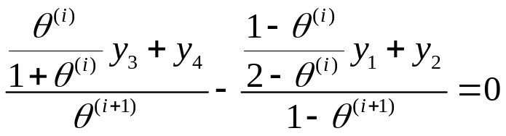
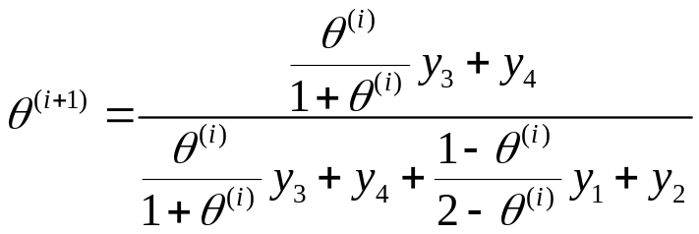
EM算法应用与引例
E步：
M步：即对上式两边关于 求导，并令其等于0.
解得

Slide 12

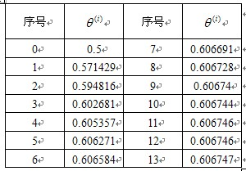
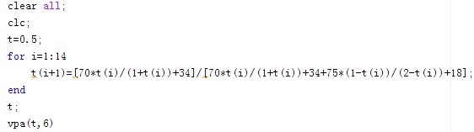
迭代结果
开始时取任意一初值进行迭代，如取
迭代结果如下：

Slide 13







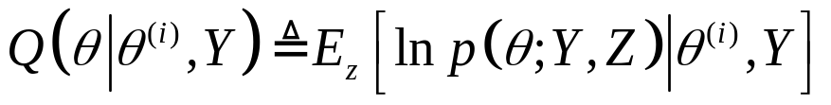
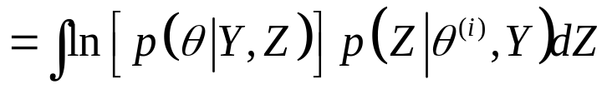
EM算法小结
以 表示 的基于观测数据的后验分布密度函数，称为观测后验分布， 表示添加数据Z后得到的关于 的后验分布密度函数，称为添加后验分布 表示在给定 和观测数据Y下潜在数据Z的条件分布密度函数.目的是计算观测后验 的众数。
E步：将 或 关于Z的条件分布求期望，从而把Z积掉，即

Slide 14


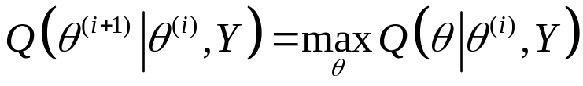

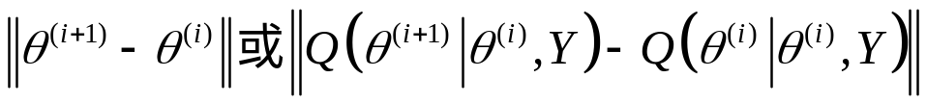
EM算法小结
M步：将 极大化，即找一个点 ，使
如此形成了一次迭代
将上述E步和M步进行迭代，直至
充分小时停止。

Slide 15
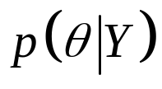
EM算法小结
EM算法的最大优点是简单和稳定。
EM算法的主要目的是提供一个简单的迭代算法来计算后验众数(MLE).
人们自然会问，如此建立的EM算法能否达到预期要求，就是说EM算法得到的估计序列是否收敛，如果收敛起结果是否是 的最大值或局部最大值。为此，我们给出下述两个定理。

Slide 16


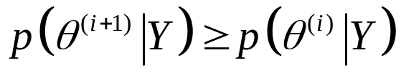









EM算法收敛性条件
记EM算法得到的估计序列为 ，
定理1：EM算法在每次迭代后均提高(观测)后验密度函数值，即
定理2：(1)如果 有上界，则 收敛到某个 ；
(2)如果 关于 和 都连续，则在关于 的很一般的条件下，由EM算法得到的估计序列 的收敛值 是 的稳定点。

Slide 17
注：在上述定理2条件下，ＥＭ算法的结果只能保证收敛到后验密度函数的稳定点，并不能保证收敛到极大值点。较为可行的办法是选取几个不同的初值进行迭代，然后在诸估计间加以选择，这可减轻初值选择对结果的影响。

Slide 18



GEM算法
EM算法得到广泛应用的一个重要原因是在M步中,求极大化的方法与完全数据下求极大化的方法完全一样。
在许多场合，这样的极大化有显式表示，然而并不总是这样，有时要找使
的 是困难的，一个简单的方法是找一 ，使得
由上式结合EM中的E步,称为广义EM算法(GEM算法)。
注:在改变一下条件的情况下，GEM算法满足定理1、2.

Slide 19







ECM算法
当是一维参数时，不需要考虑GEM算法。
对多维参数=(₁, ... ,_{k})，Meng和Rubin提出了一种特殊的GEM算法，他们称之为ECM算法，该算法保留了EM算法的简单性和稳定性。
它将EM算法中的M步分解为如下k次条件极大化：
(1)在第i+1次迭代中，记 ，在得到 后，首先在 保持不变的条件下求使 达到最大的 。
(2)在 的条件下求使 达到最大的 。
(3)如此继续，经过k次条件极大化，我们得到了一个 ，完成一次迭代，该ECM算法是一种GEM算法。

Slide 20

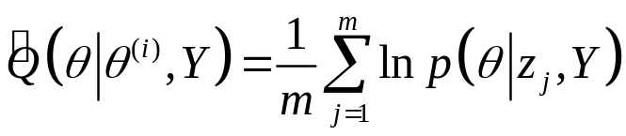


Monte Carlo EM算法
EM算法由求期望(E步)和求极值(M步)两部分组成，M步由于等同于完全数据的处理，通常比较简单，而在E步中，有时要获得期望的显式表示是不可能的(无法积分)，这时可用Monte Carlo方法来完成，这就是所谓的MCEM方法。它将E步改为：
(E1)由 随机地抽取m个随机数z₁,…,z_{m} ;
(E2)计算
由大数定律，只要m足够大， 与 很接近，从而我们可以在M步中对 求极大化。

Slide 21
MCEM算法
在MCEM算法中有两点是主要要考虑的：
(1)m大小的确定。从精度角度讲，m越大约好，但过大的m使得计算效率太低。
(2)收敛性的判断。因在E步中是采用的Monte Carlo方法，若要求这样得到的 收敛到一点显然是不现实的。在MCEM中，收敛性的判断往往可借助图形来进行。若经过若干次迭代后，迭代值围绕直线=*小幅波动，则可以认为算法收敛了。此时，为增加估计精度，可增加m的值再运行一段时间，就可停止。

